Slide 1
Приглашаем Вас
в наш детский сад!
Здесь словно в сказке, день за днем
Живет и быстро подрастает
Наш самый маленький народ,
А как живет – пусть каждый знает!

Slide 2
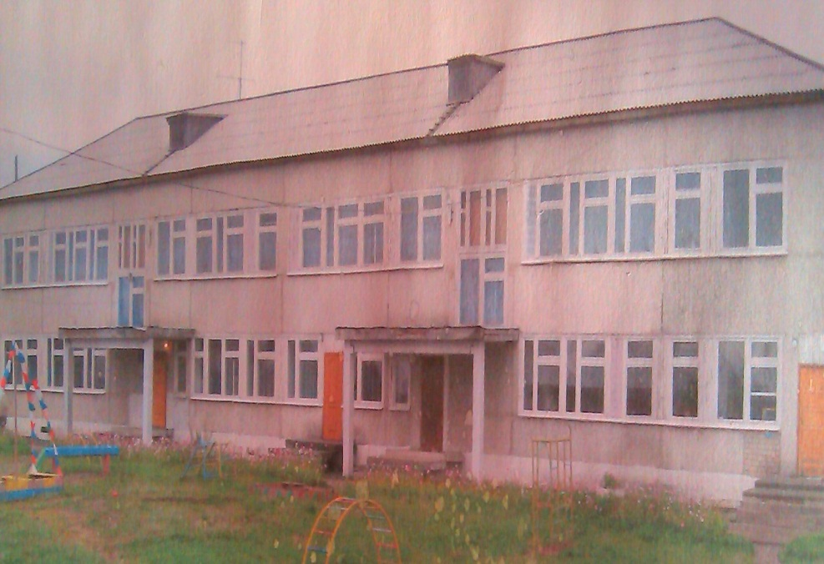
Муниципальное казенное дошкольное образовательное учреждение «Детский сад №6 «Журавлик»
Детский сад расположен в Режевском районе по адресу:
село Черемисское, улица Матроса Кукарцева, дом 1-а
Детский сад был построен в 1990 году, а открыл свои двери для воспитанников 21 января 1991 года и принял 140 детей в возрасте от 1,5 до 7 лет
Сегодня детский сад посещает 95 детей,
Функционирует 5 возрастных групп

Slide 3
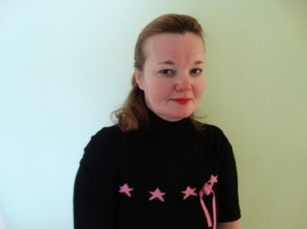
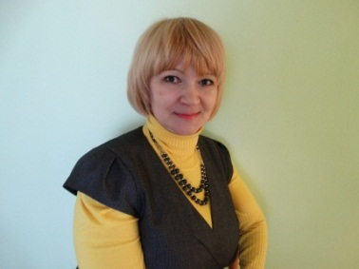
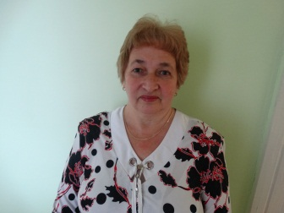
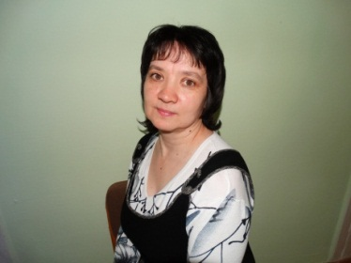
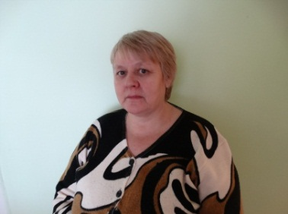
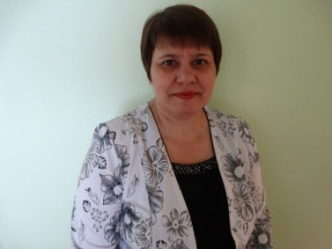
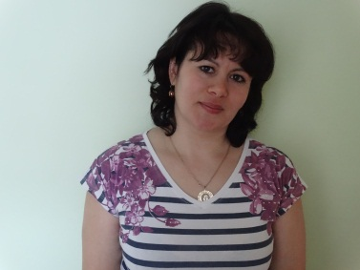
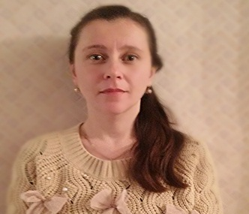
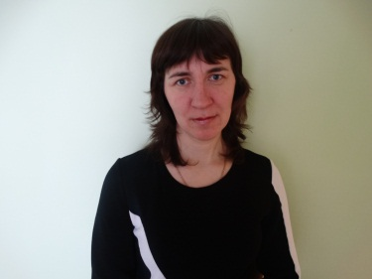
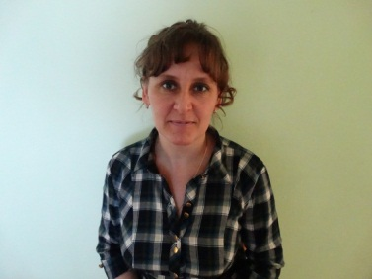
Наш дружный
педагогический коллектив
Детский сад – мой дом родной, я его люблю как свой,
Дороги мне стены, дорог мне уют,
Каждый, кто здесь трудится, те меня поймут.
С каждым ранним солнышком в этот сад спешу,
Чтоб увидеть маленьких я ими дорожу.

Slide 4
С далекого 1991 года прошло не мало лет, сменилось несколько эпох и детский сад менялся вслед за временем…
В настоящее время детский сад работает по основной общеобразовательной программе дошкольного образования «От рождения до школы» под редакцией Н.Е.Веракса, Т.С.Комаровой, М.А.Васильевой
Цель МКДОУ:
Создание благоприятных условий для полноценного проживания ребенком дошкольного детства, формирование основ базовой культуры личности, всестороннее развитие психических и физических качеств в соответствии с возрастными и индивидуальными особенностями, подготовка ребенка к жизни в современном обществе

Slide 5
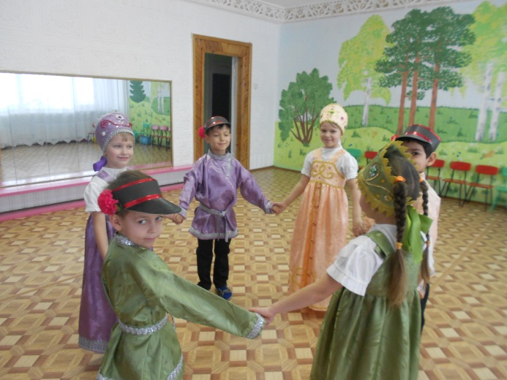
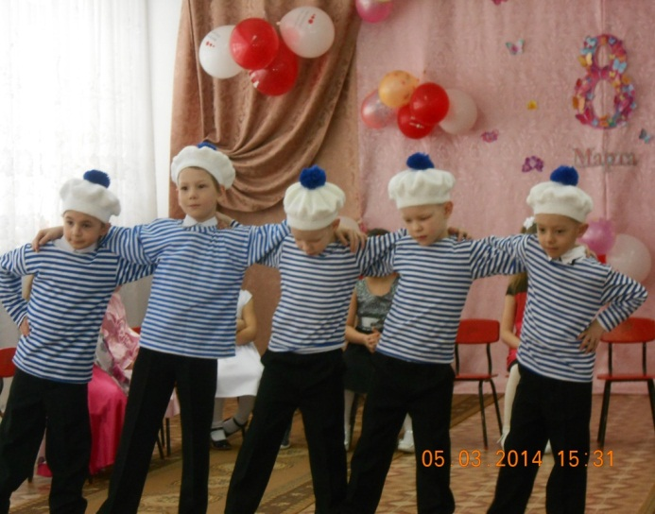
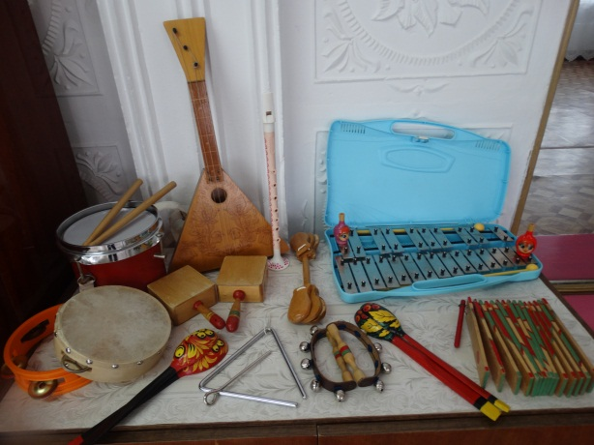
Занятия музыкой в детском саду способствуют развитию эмоциональной сферы ребенка, его творческих и познавательных возможностей. Музыкальный работник формирует эстетический вкус ребенка.

Slide 6
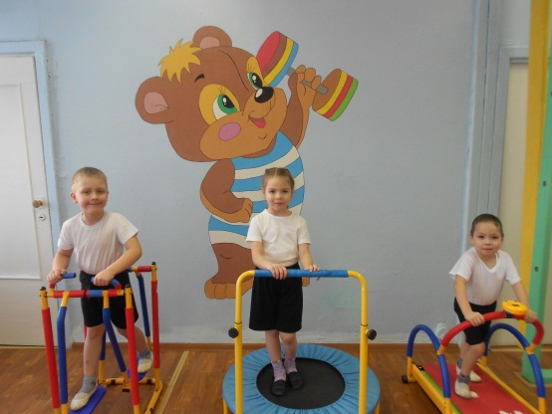
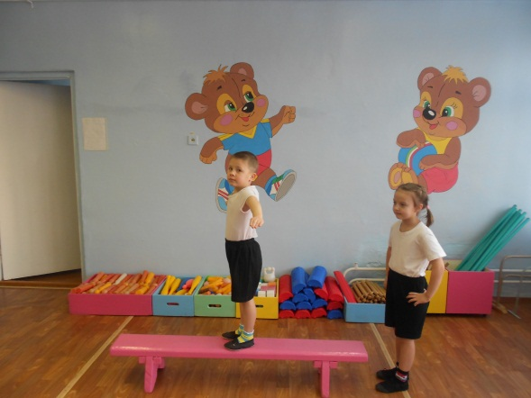
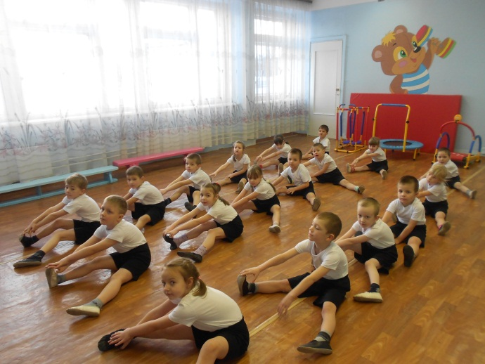
Здоровый дух в здоровом теле! Об этом вечно нам твердят! Мы знаем – спорт на самом деле полезен очень для ребят! Зарядку делаем мы дружно, ведь понимаем – это нужно! И всё у нас для спорта есть: скакалки, кегли и дорожки, И тренажеров есть немножко, мячи, гантели, кольца есть - Всё невозможно перечесть!

Slide 7
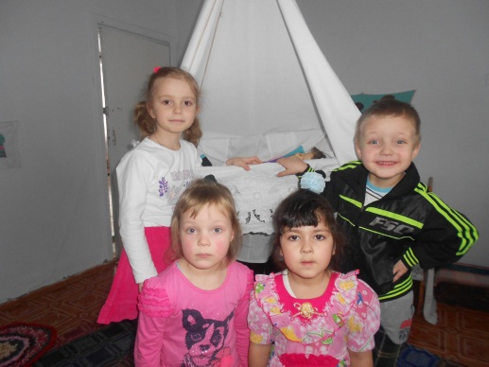
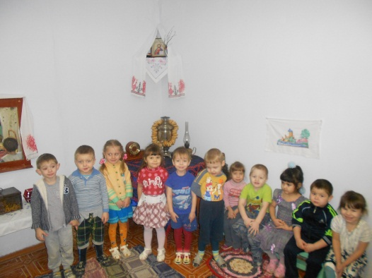
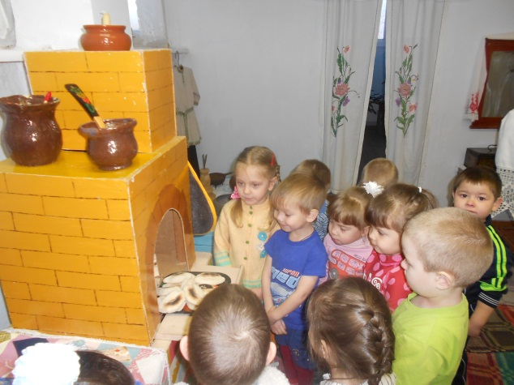
«Уральская горница» в детском саду является для детей мощным фактором, обогащающим детское развитие, побуждающим ребенка к активной творческой, игровой, продуктивной деятельности, способствует формированию эстетических чувств и отношений. Познавая, творчески осваивая опыт прошлых поколений, дети не только изучают его, но и реализуют полученные знания, опыт в повседневной жизни, в различных видах детской деятельности.

Slide 8
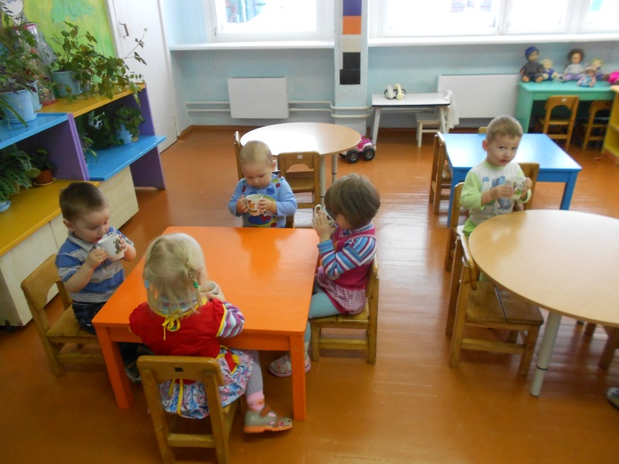
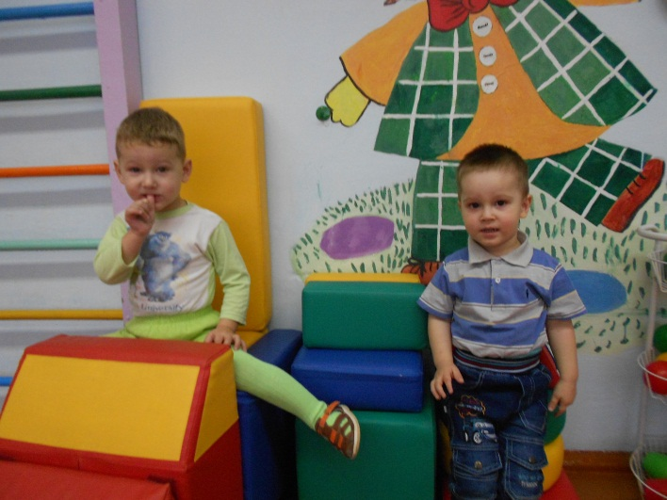
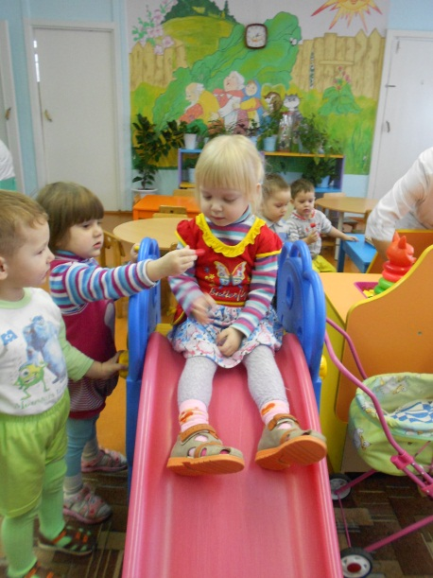
Наши малыши

Slide 9
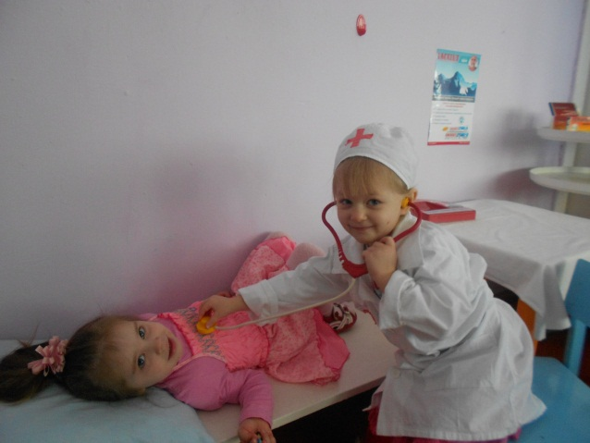
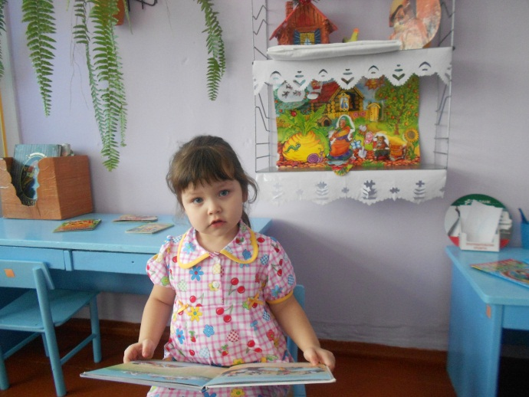
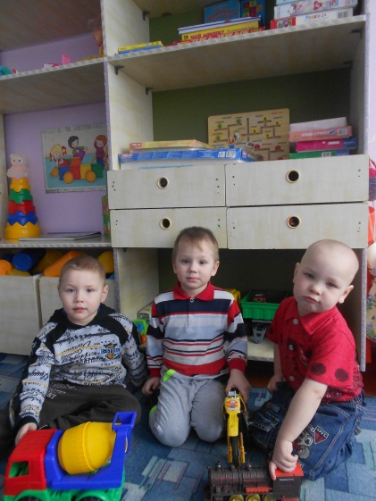
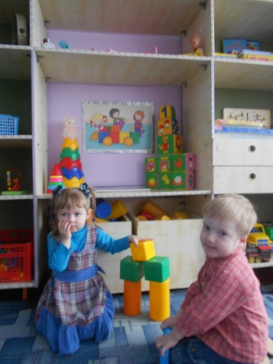
2 младшая группа

Slide 10
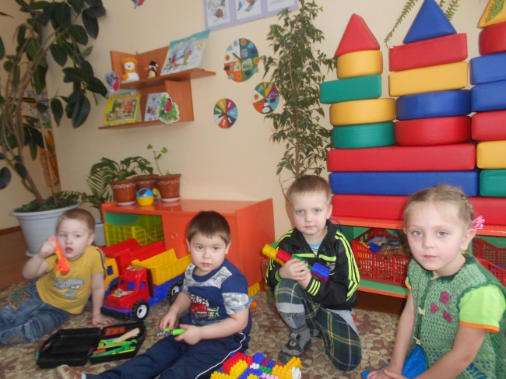
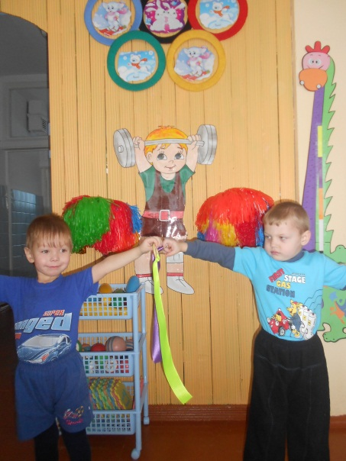
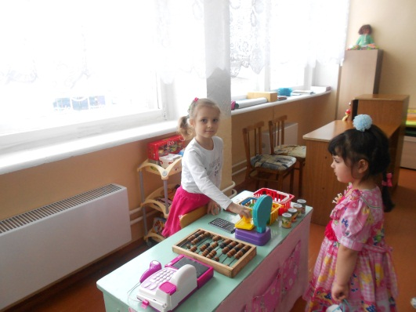
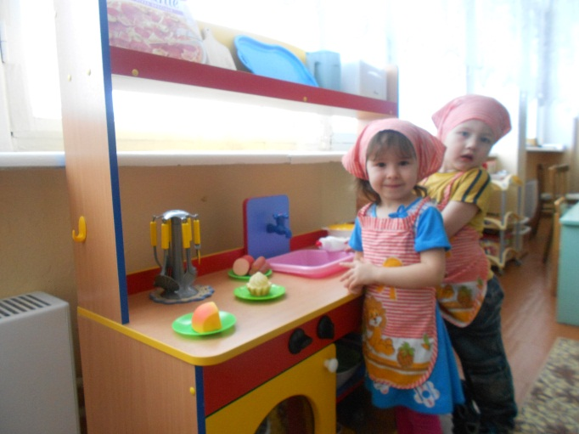
Средняя группа

Slide 11
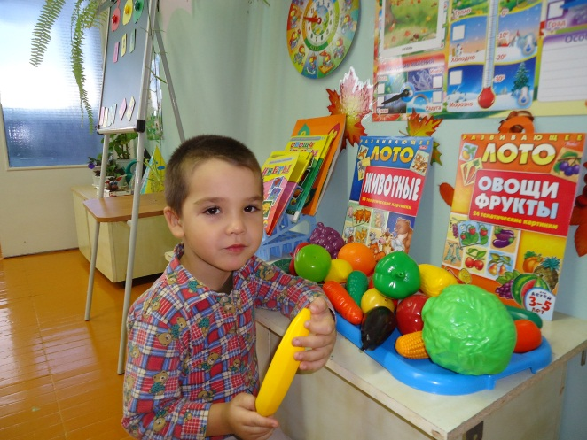
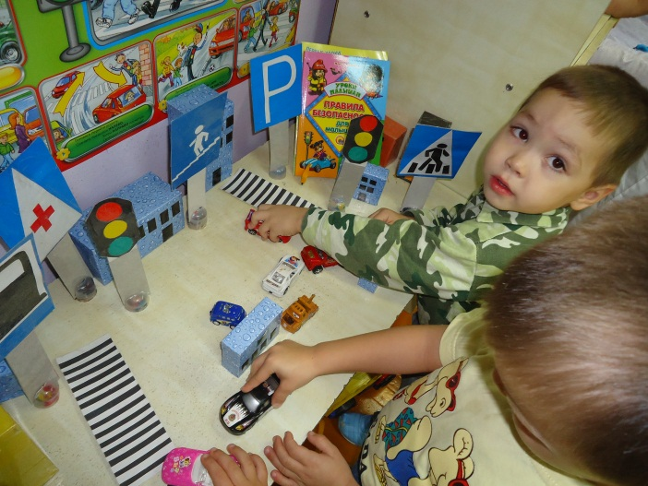
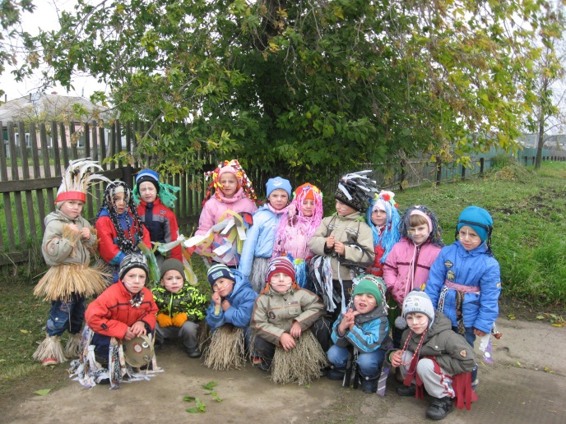
Старшая группа

Slide 12
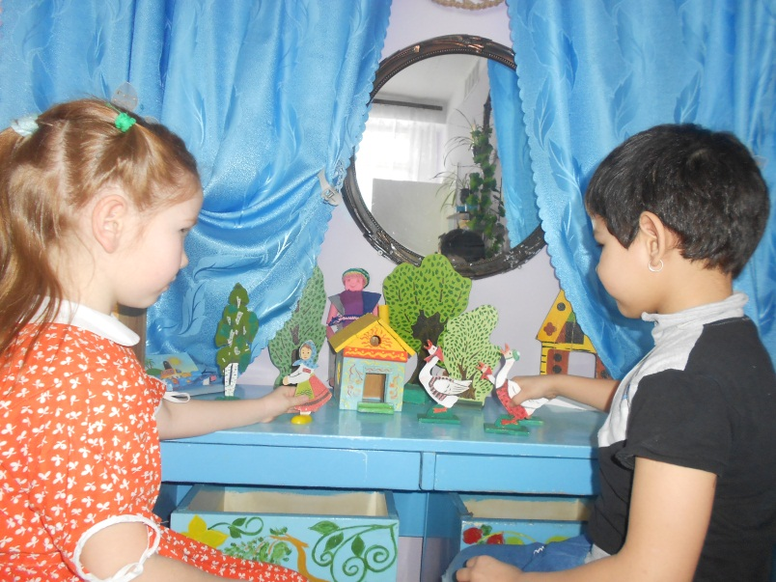
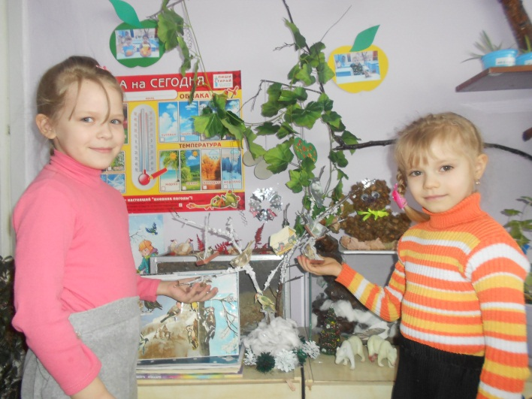
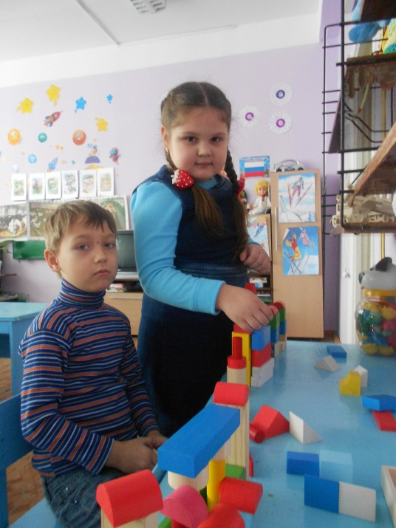
Подготовительная к школе группа

Slide 13
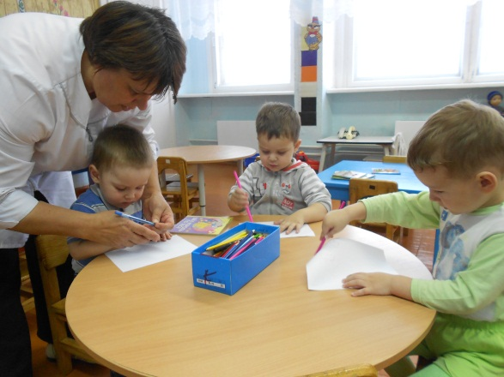
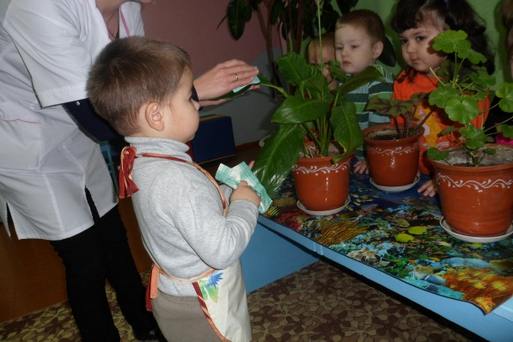
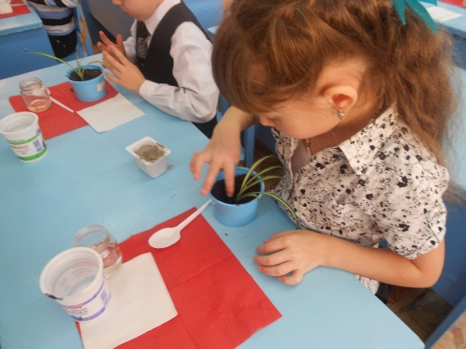
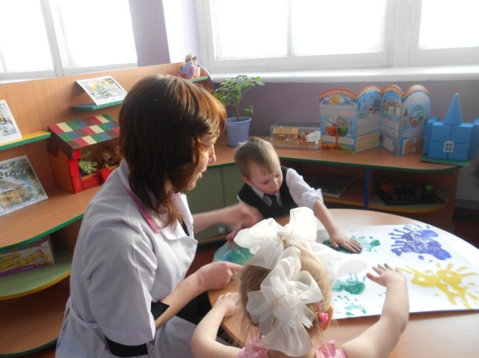
Занимаемся, творим, познаем…

Slide 14
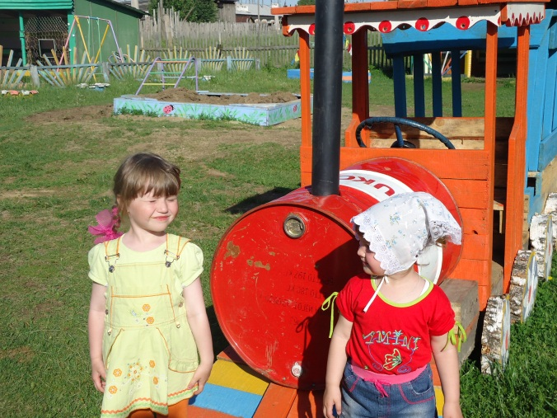
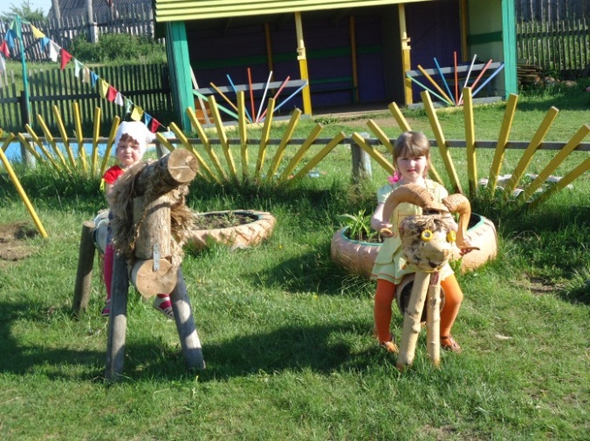
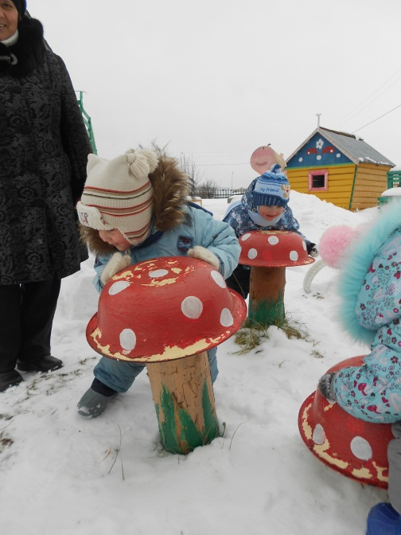
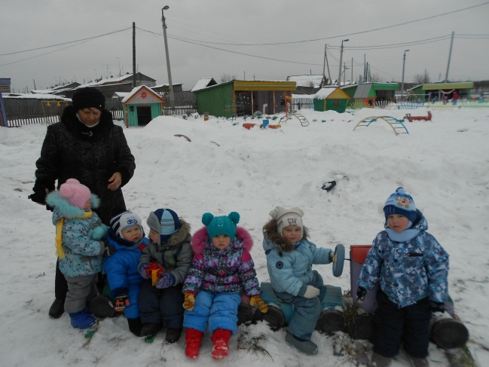
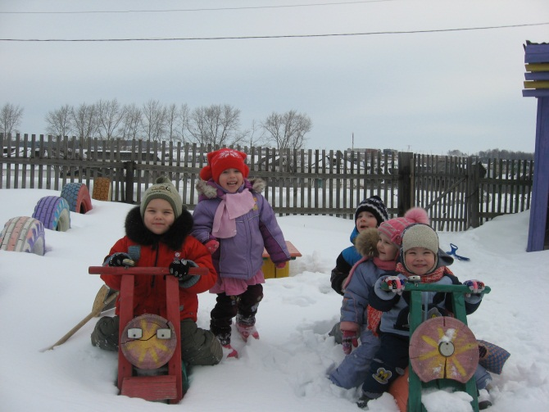
Важным звеном в системе оздоровления детей является соблюдение режима дня. Ежедневные прогулки обеспечивают тренировку защитных сил организма, повышение его устойчивости к воздействию внешней среды.

Slide 15
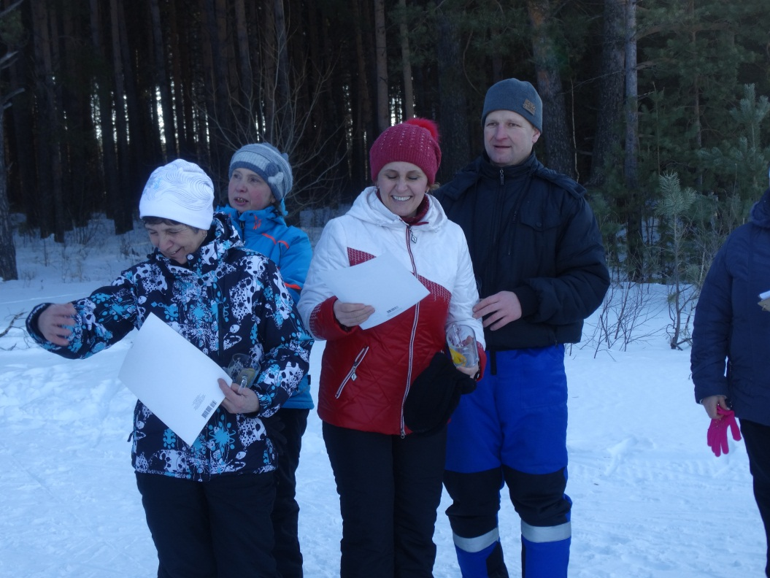
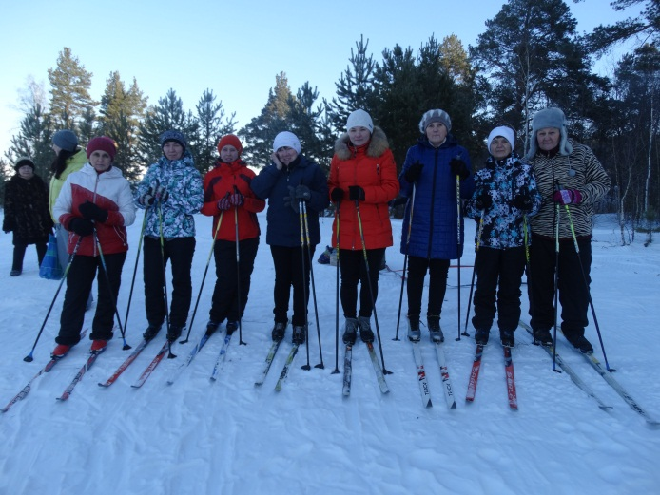
Здоровый дух –
в здоровом теле…
Лыжня России 2015 год

Slide 16
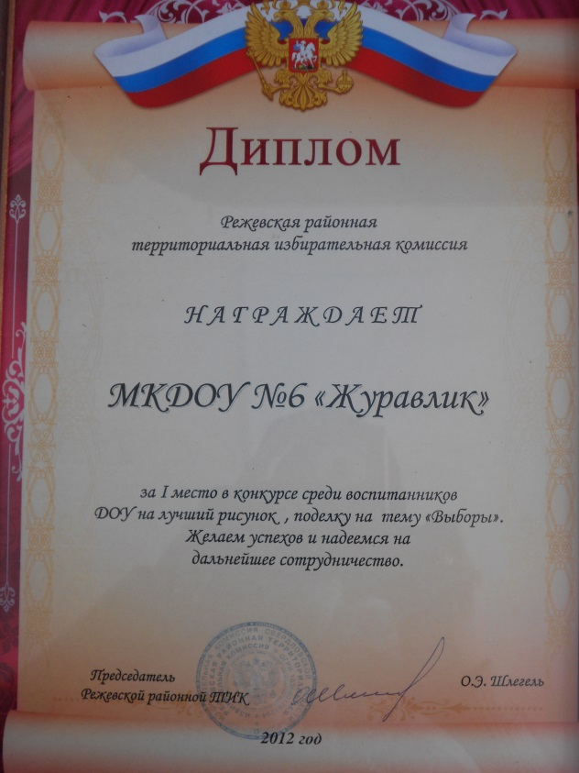
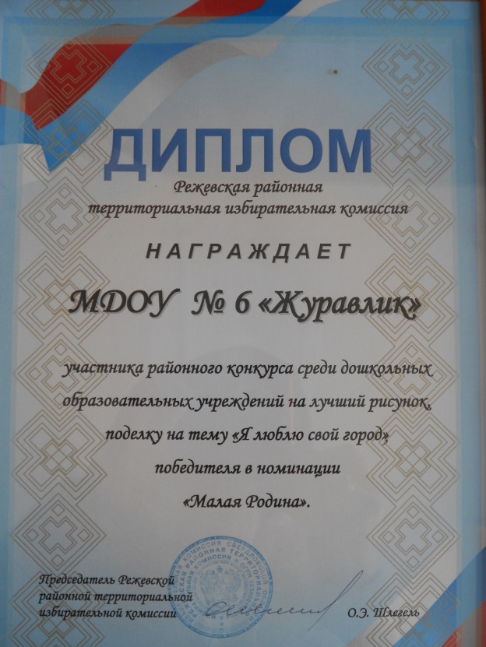
Дети в детском саду – наша гордость и большая надежда. Среди них много юных талантливых спортсменов, художников, артистов, певцов и танцоров, добрых и чутких малышей. Поэтому мы, заботясь о каждом малыше, поддерживая его любознательность и свежесть ощущений, ценим его право на самостоятельные открытия, личностное проявление и счастливое детство

Slide 17
Наши незаменимые помощники

Slide 19
Наши партнеры
Музей
Родители
Дом культуры

